Slide 1
Beste Skoene Ooit

Slide 2
Vandag gaan jy jou eie paar skoene ontwerp. Hierdie skoene doen al die normale dinge: loop, hardloop, skop, spring en klim. Maar hierdie skoene doen meer as dit. Hierdie skoene is spesiaal…
Vandag gaan jy die volgende ontwerp…
Notes:
Today you are going to design your own pair of shoes. These shoes do all the normal things shoes do: walk, run, kick, jump and climb. But these shoes do more than that. These shoes are special.

Slide 3
Taa daa!

Slide 4
Dis reg, ja. Jou superskoene is toegerus met ‘n spesiale superkrag.
En jy kan die superkrag kies.

Slide 5
So wat gaan dit wees?
Vlug
Deurskynendheid
Koplees
Koeëlvas
Superslim
Praat met visse
Supersterk
Beheer die weer
X-straal visie
Iets anders?

Slide 6
‘n Paar Reëls…
Jy het net die superkrag terwyl jy dit aanhet.
Jou superskoene het net een krag.
Jy mag superskoene met jou maat uitruil.
Hierdie skoene gaan nie vir ewig hou nie…

Slide 7
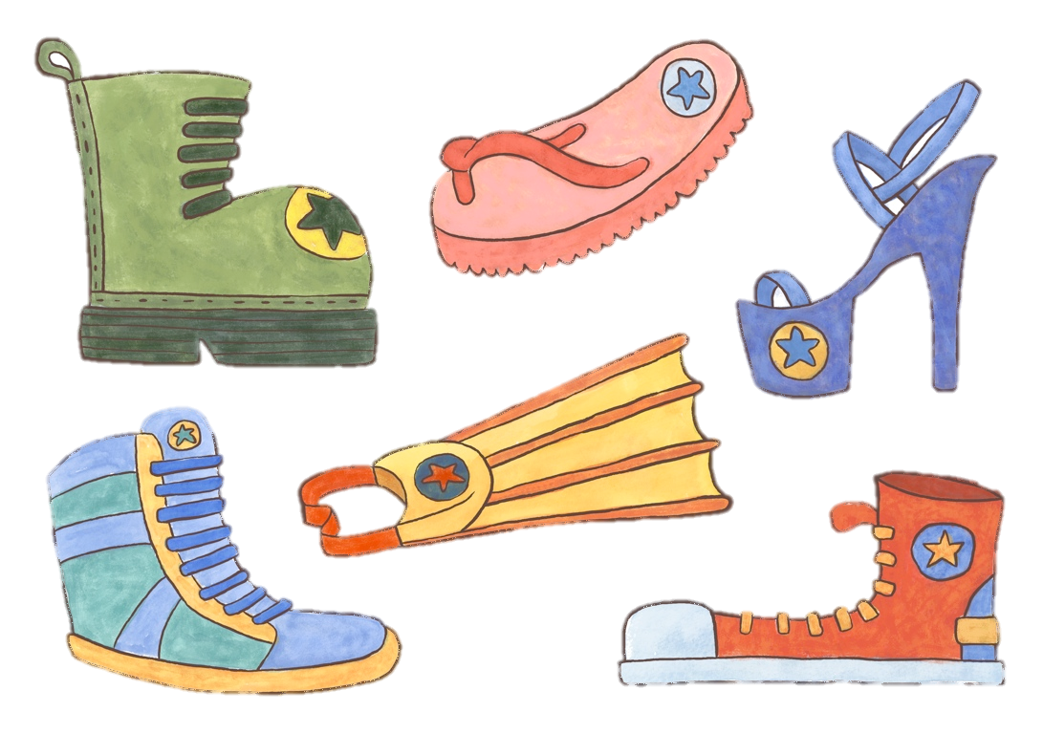
Nadat jy jou superkrag gekies het, teken jou skoene… Gebruik jou verbeelding!

Slide 8
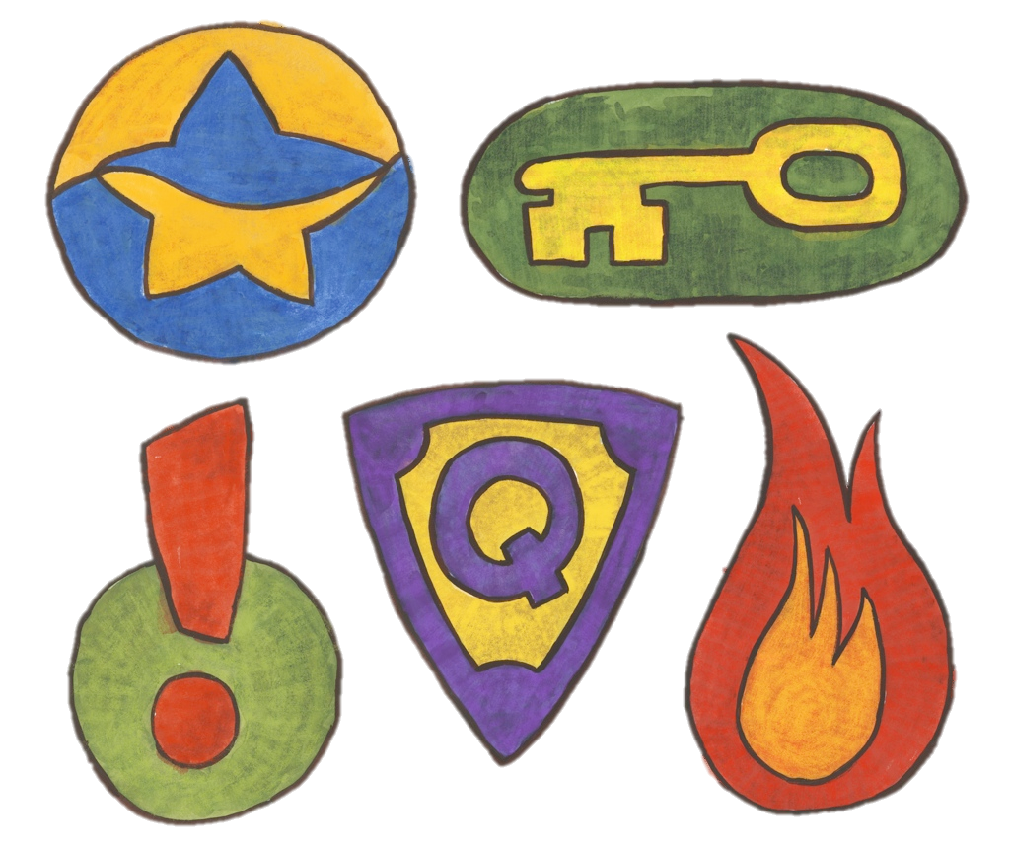
Nou moet jy ‘n superkenteken teken. Gee ook vir dit ‘n naam wat daarby pas.

Slide 9
Benodighede:
Kies ‘n superkrag
Teken jou skoene
Teken jou kenteken
Gee vir jou skoene ‘n naam
Skryf ‘n storie (een bladsy) oor hoe jy jou skoene sal gebruik.

Slide 10
Dink aan die volgende vrae terwyl jy skryf.
Is jou superkrag snaaks, ernstig, vreesaanjaend of fantasties?
Sal jy vir mense van jou skoene vertel?
Sal jy altyd jou skoene dra of net somtyds?
Watter probleme kan jy teëkom met die gebruik van jou skoene?
Skryf is lekker!
Notes:
Is your super power funny, or serious, or scary, or amazing?
Would you tell people about your super shoes or keep them a secret?
Would you wear your shoes all the time or just sometimes?
What problems could you run into from having super shoes?

